Slide 1
世光宣教禱告會~ 各事工代禱事項
主領:
白旭文 實習傳道

Slide 2
1.為宣教士翁瑞亨-蔡淑壬代禱

Slide 3
1.為宣教士翁瑞亨-蔡淑壬代禱事項
(1) 11/25道生院的董事會，十項的議案，為主保守會議一切順利進行，感恩。
(2) 12月初，我們到創啟地區服事，希望對當地有十足的幫助，也能夠平安的來回。
(3) 12/14,15我們在台中中華神的教會服事，求主憐憫我們都能遵照聖經的話行事為人。
(4) 12/12在嘉基的醫師夫婦小組，求主使參加的每一對夫妻更多彼此認識，相愛。

Slide 4
2.為國防泰國短宣隊代禱

Slide 5
2.國防泰國短宣隊代禱事項 (1.)請大家為國防短宣隊的團員身心靈及課業代禱 (2)請大家為著我們的出團經費代禱，求神親自預備 、掌權 (3)請大家為接下來短宣隊的申請公文代禱，求主讓 我們能順利出隊

Slide 6
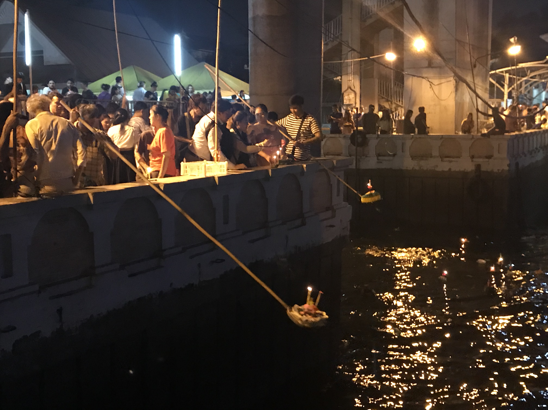
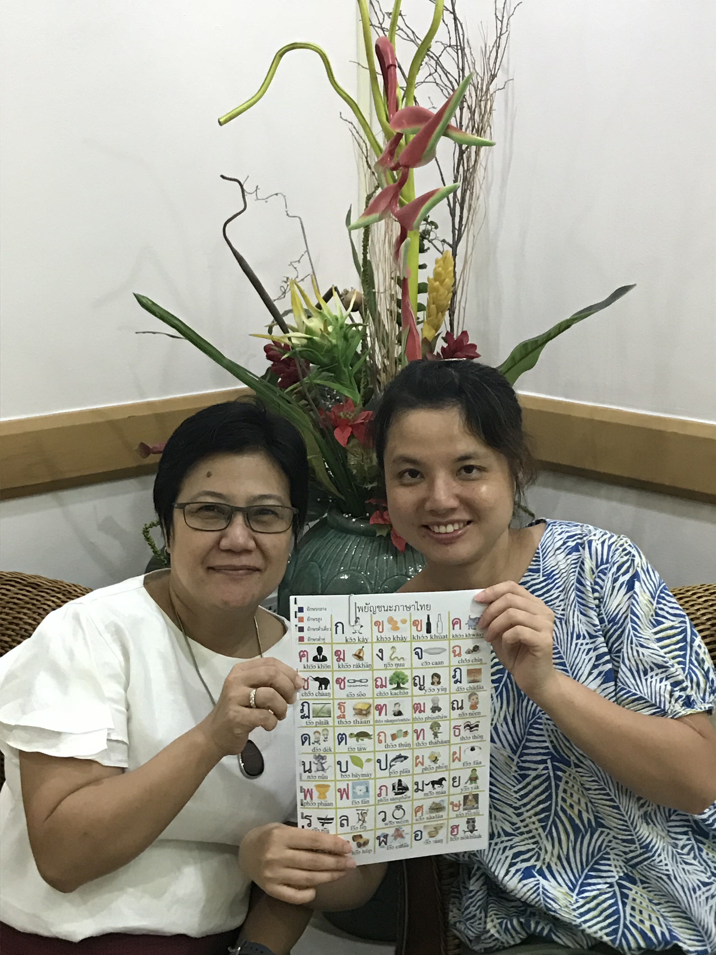
3.為蔣伊純宣教士代禱
▲ 上圖，水燈節人們拿著水燈禱告後，用竹竿將水燈放入昭批耶河祈福。伊純被這樣的一幅景象震撼，深深覺得福音工作不可等待。
➤ 右圖，語言學校的熱情GADE老師對伊純很是照顧，也為我們製作了泰文字母的背誦圖表，非常受用珍貴！

Slide 7
3.為蔣伊純醫療宣教代禱事項
感謝主，伊純渡過一段對現在及未來不確定的心靈風暴期，但是經過晚間的禁食禱告，已有身心靈都有神的祝福與平安，您在後方的支持對伊純很是重要。
目前伊純學習語言的中心雖然是宣教士所建立，學生也多數是基督徒，但是非常多優秀的老師其實並不是基督徒，伊純一直在思考其中的原因，真的需要大家為基督徒學生成為見證，而老師們的得救禱告。
11月11日是泰國的水燈節，在這個看似浪漫的節日，伊純卻在其中看見人們對平安的迫切追求，反而多了幾分驚恐，需要大家為這個國度人們真實的平安與歸主禱告。

Slide 8
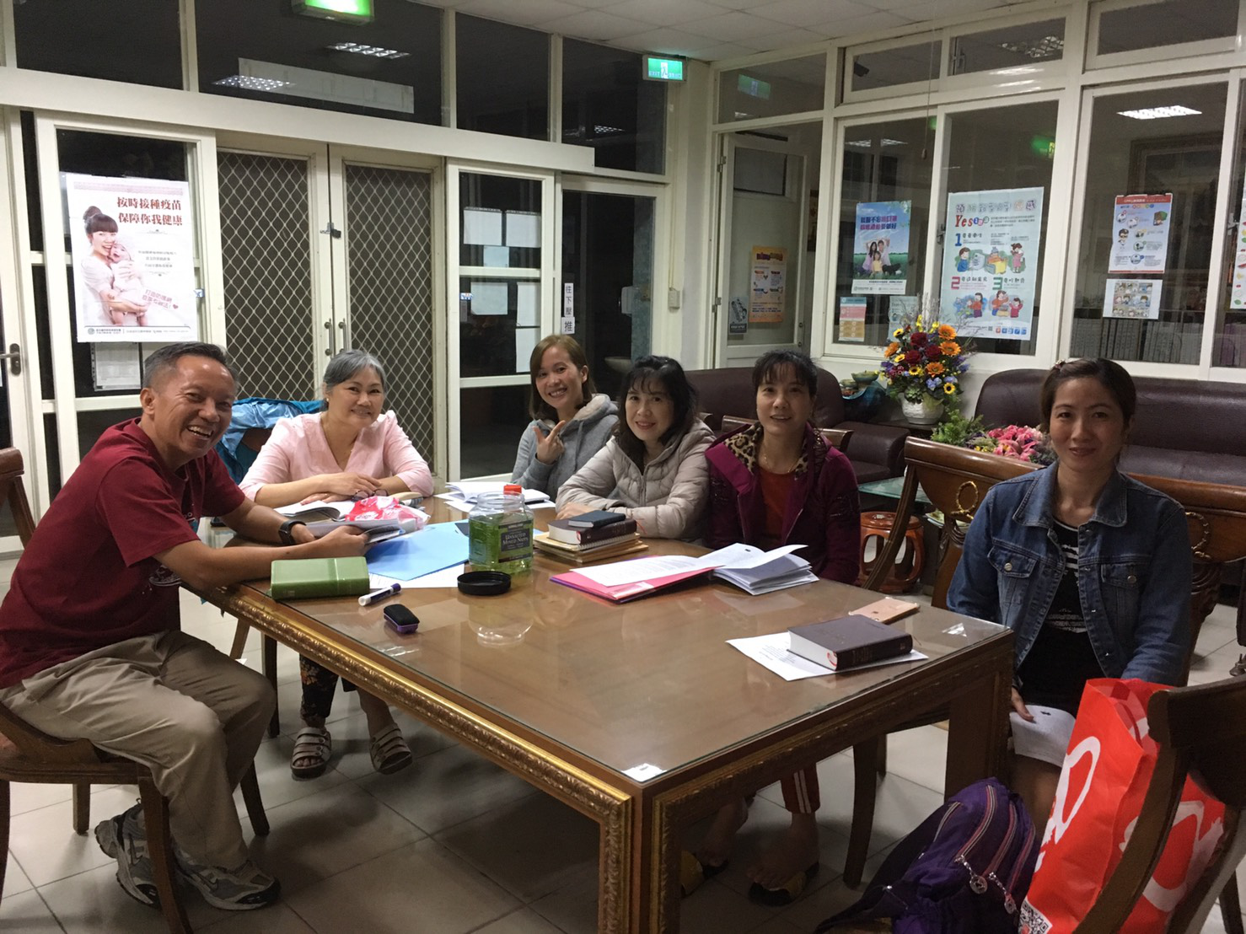
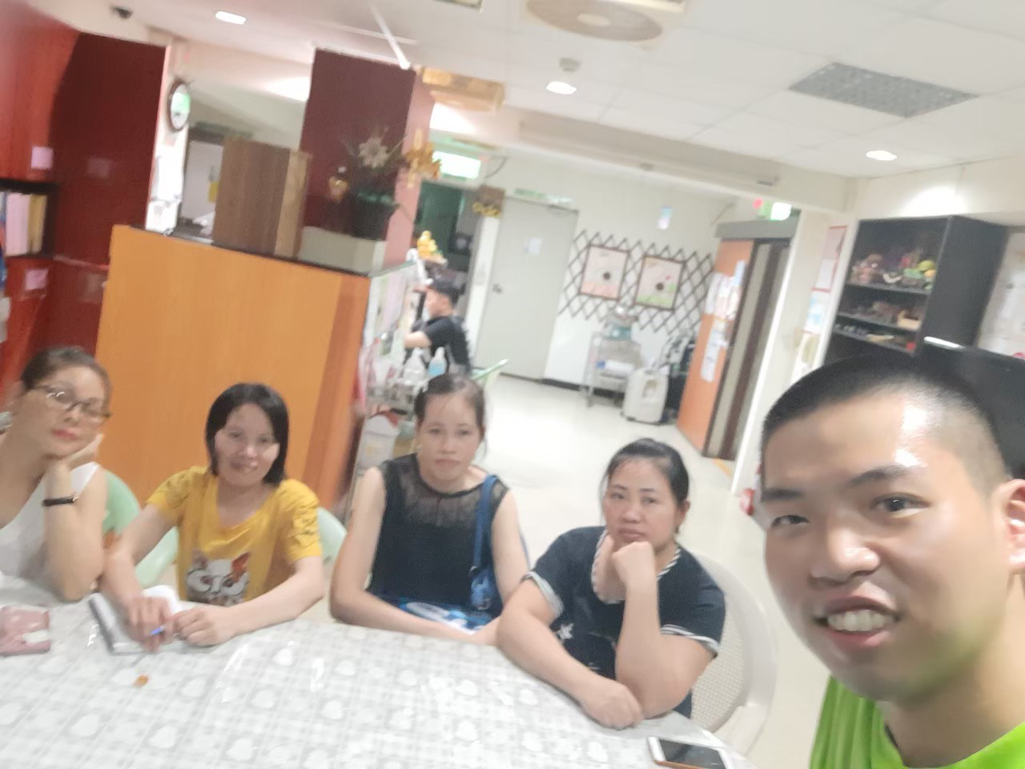
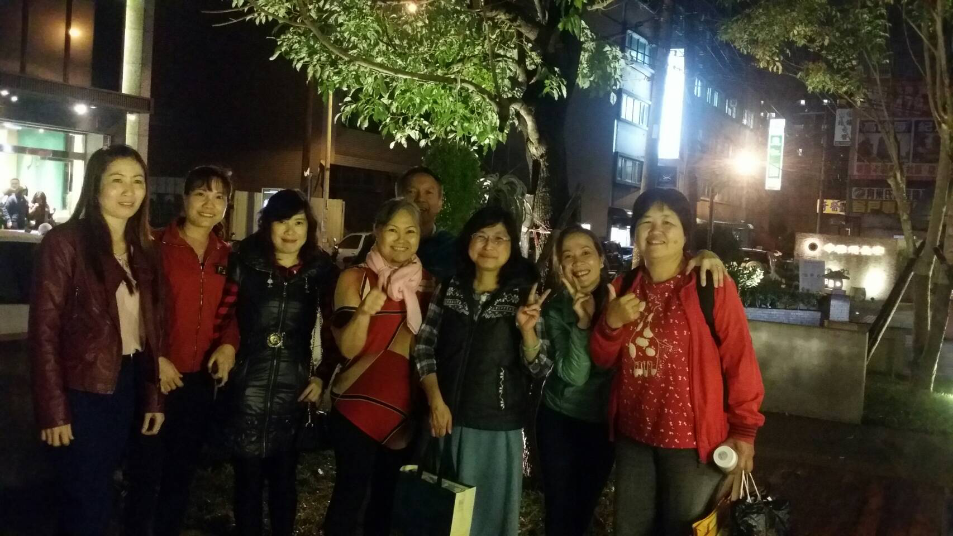
4.為越南事工代禱
上 下 :龍祥基要真理班
上下: 松竹園中文班

Slide 9
4.越南事工代禱事項:
1..為神已垂聽我們禱告: 龍祥長照已經找到護理人力感恩
2.為在台灣的對越南人佈道活動預備與聯繫代禱
12/24 借場地在竹崎貴格會/目標 至少 120人
12/29 在龍祥長照中心/目標 至少50人
3.為越南事工所需經費，求主供應。
4.2020越南短宣代禱事項，如下
(1)為隊員招募禱告，特別是藥師，選擇合適的同工
(2)為越南時局執政者政府禱告，使短宣隊在越南可以平安、敬虔度日
(3)參加的隊員：預備心與分別時間，進入2020越南短宣

Slide 10
5.為陳文彬 李慧雯宣教士代禱

Slide 11
5.為陳文彬 李慧雯宣教士代禱事項

Slide 12
其他 + 個人代禱事項

